Slide 1
펄어비스 인재양성 프로젝트
소프트웨어융합학과 2018103258 임형준

Slide 2
개요
주제 선정 동기 및 문제 정의
타겟 논문 및 기술 설명
구현 방법
구현 영상

Slide 3
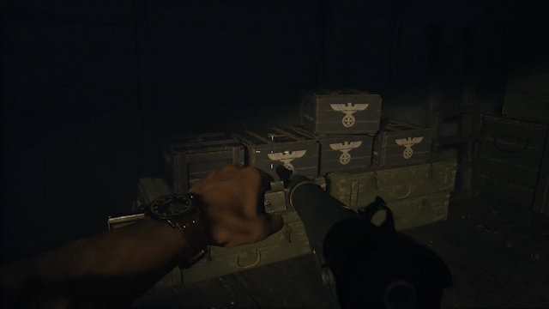
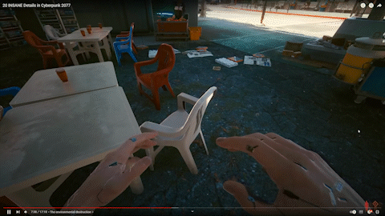
주제 선정 동기 및 문제 정의
주제 선정 동기
게임 이용자들은 넓은 맵에 존재하는 다양한 물체들과 상호작용을 원함
그러나 아직까지 게임 내에서 상호작용이 가능한 물체는 제한적
부서질 수 있을 듯한 물체이지만 실제로 부서지지 않는 물체
부서지기는 하지만 계속해서 같은 모습으로 부서지는 물체
미리 정해진 방식, 들어오는 힘과 무관하게 부서지는 물체

Slide 4
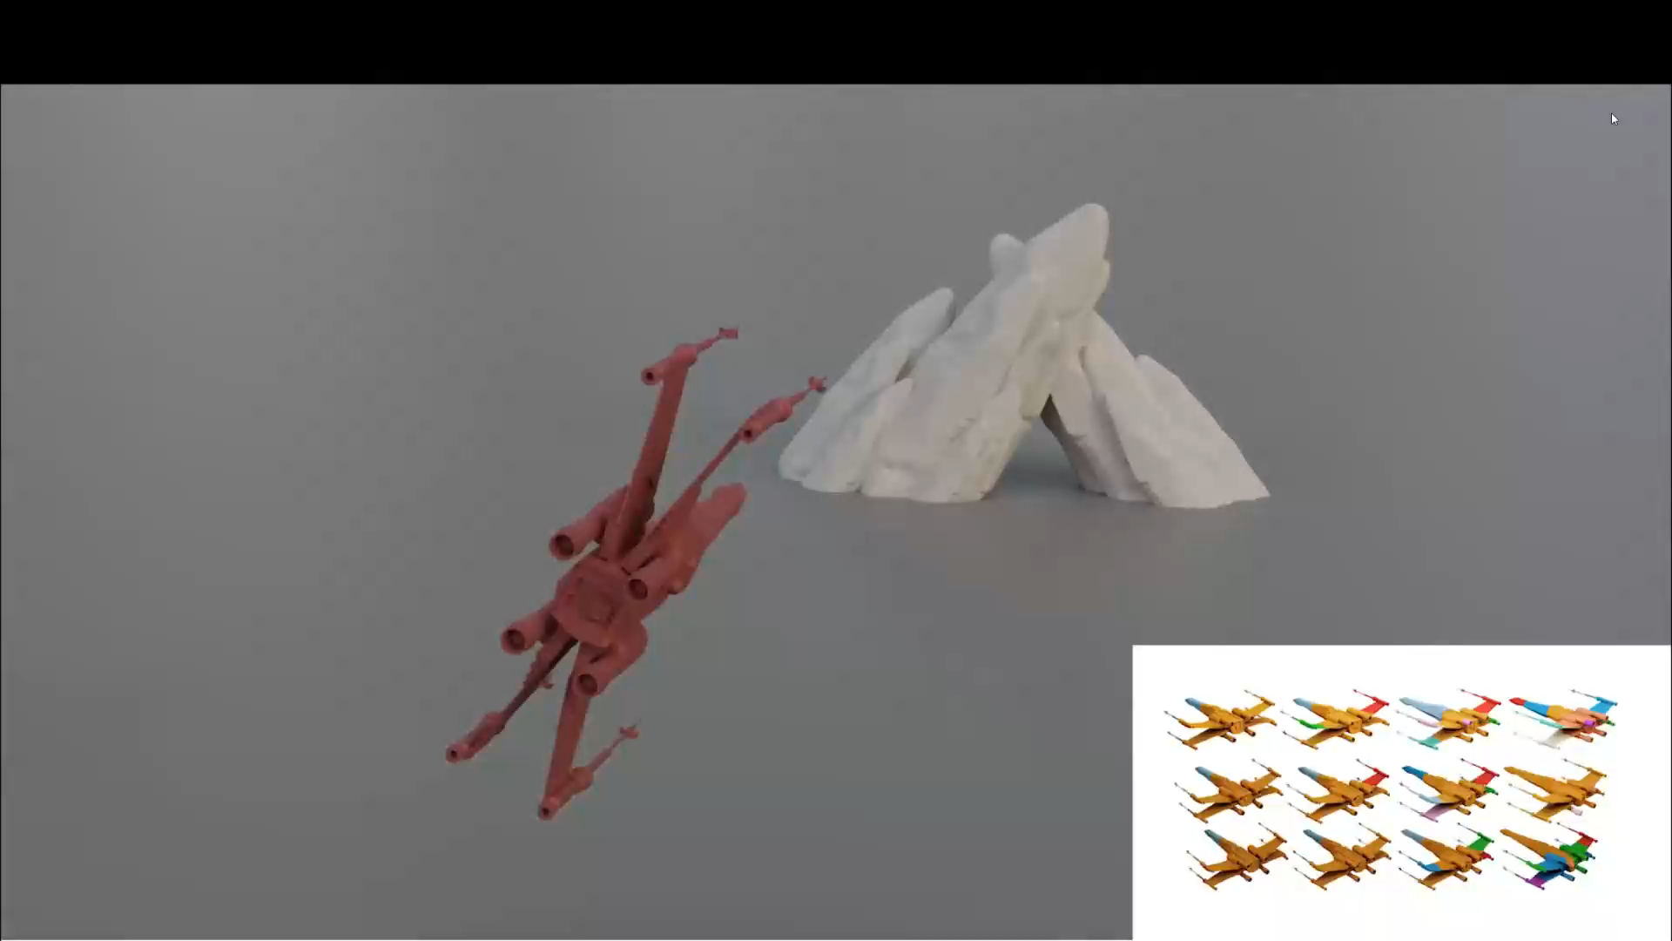
주제 선정 동기 및 문제 정의
문제 정의
앞서 언급한 내용처럼 게임 내에서 상호작용하는 물체의 제한이 존재
특히 게임의 실시간 파괴 시뮬레이션에는 많은 cost가 필요
논문의 내용을 통해 cost를 줄여 실시간 시뮬레이션이 가능하도록 함
게임 내 다양한 방향과 힘을 가지는 충격에 대한 사실적인 파괴 시뮬레이션 구현 목표
논문 소개 영상에 등장하는 시뮬레이션 모습

Slide 5
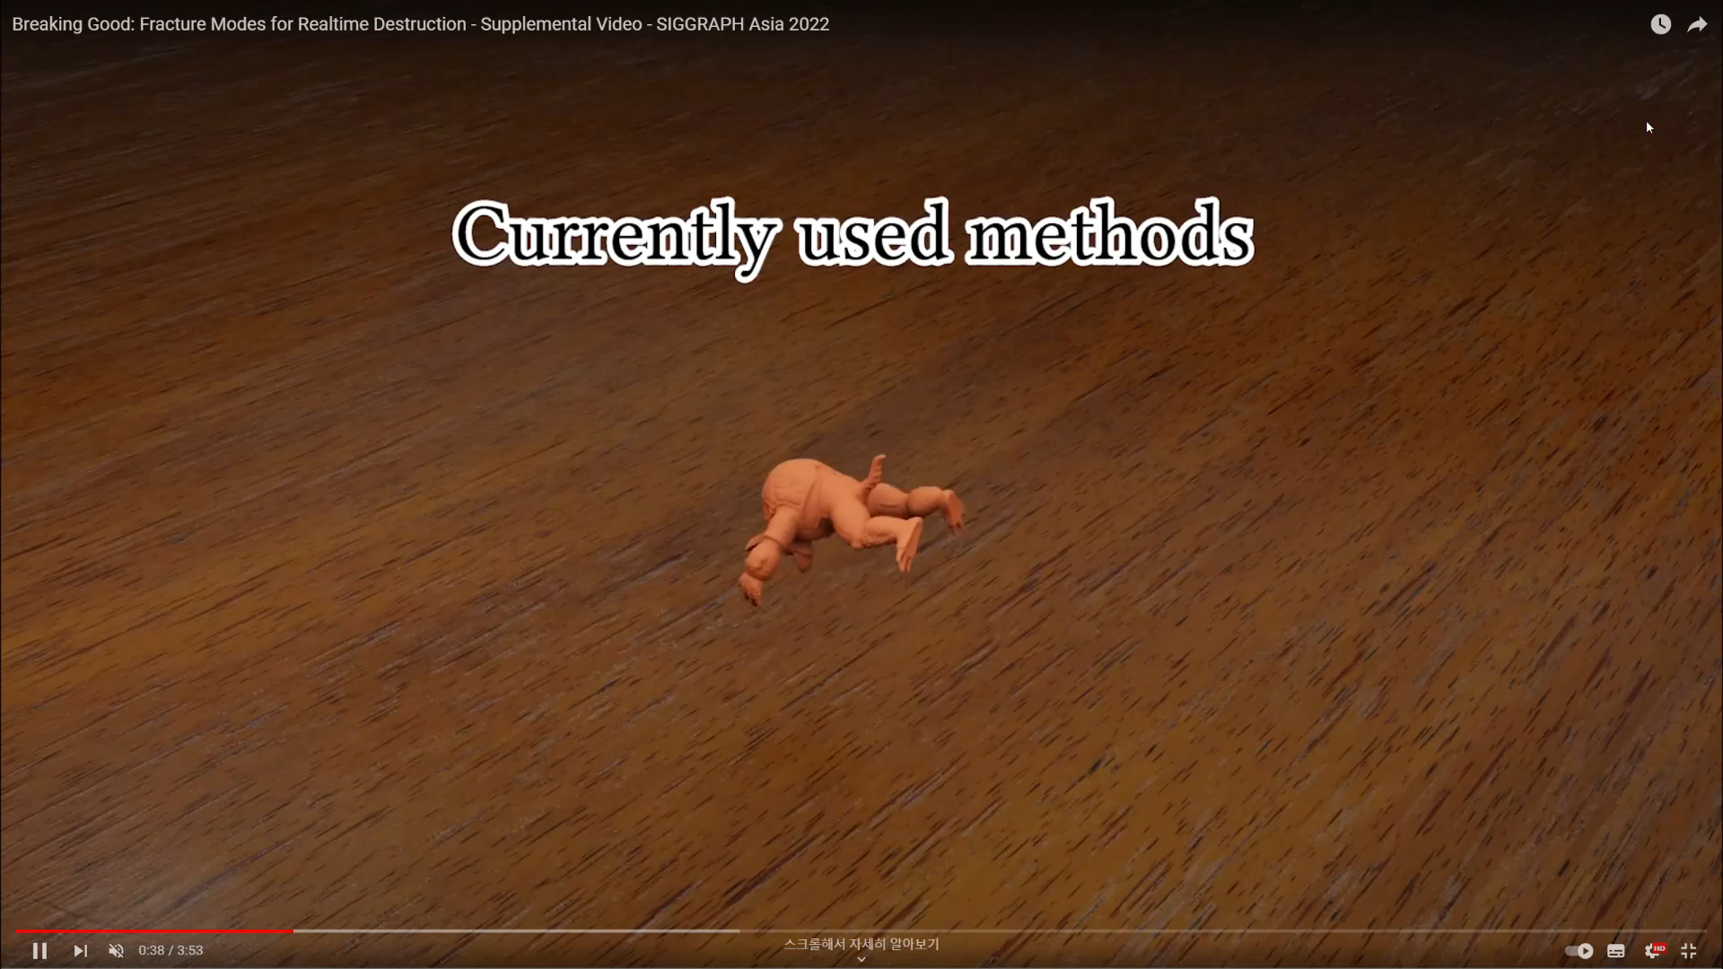
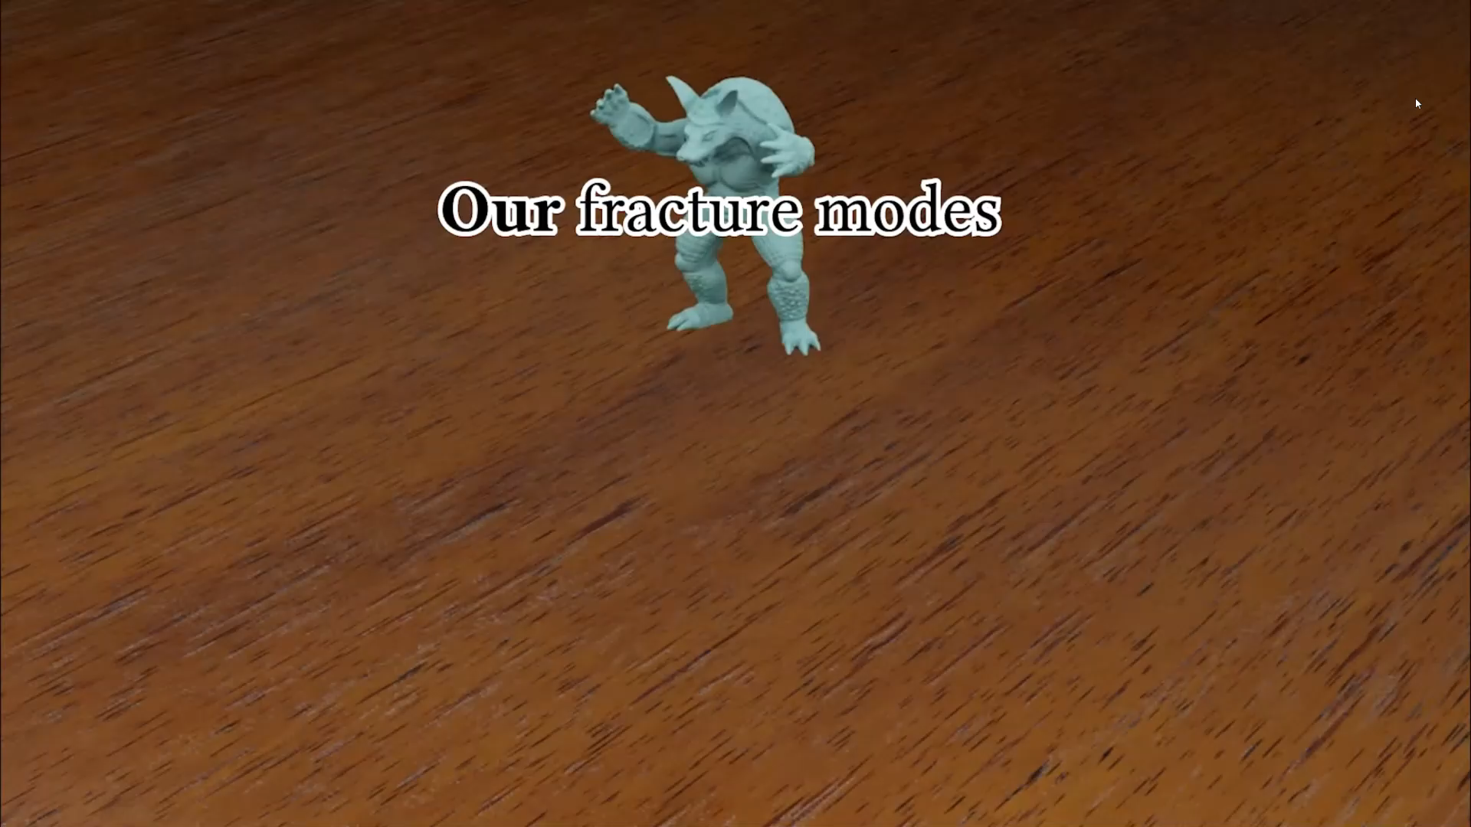
타겟 논문 및 기술 설명
타겟 논문 – Fracture Modes for Realtime Destruction
타겟 논문 <Breaking Good : Fracture Modes for Realtime Destruction>
Abstract
물체의 진동, 탄성 모드를 통해 물체의 약한 부위를 찾아내어 pre-fracture mode를 미리 계산
Pre-fractured mode를 이용하여 runtime impact dependent fracture pattern 생성
이전 방식과의 차이점
random Voronoi 방식 사용 & impact dependent 하지 못함

Slide 6
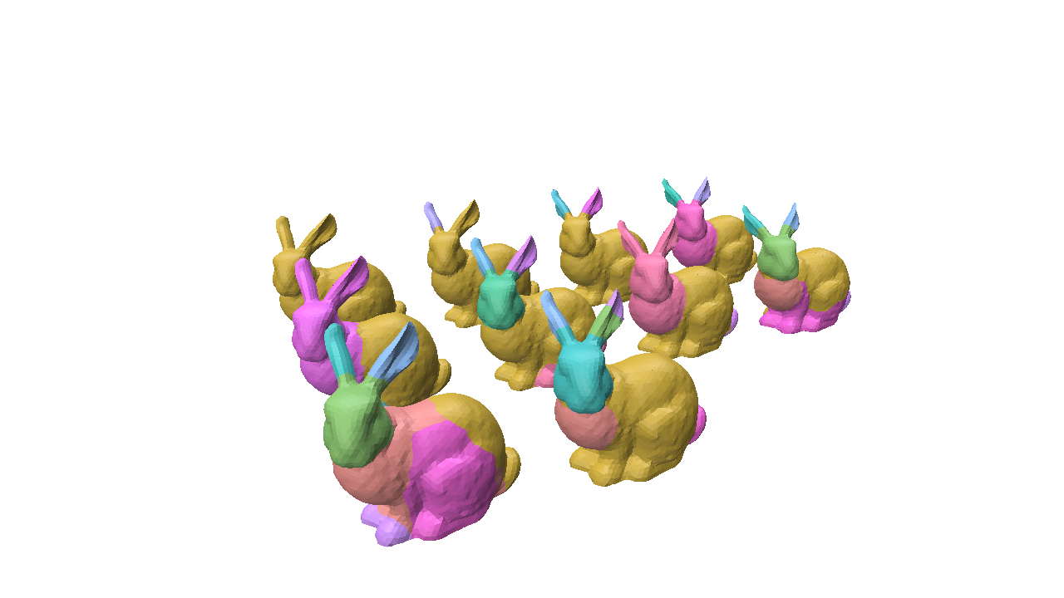
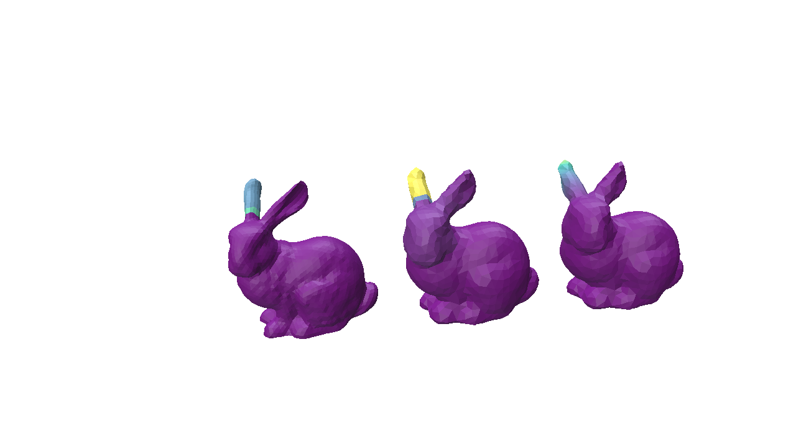
타겟 논문 및 기술 설명
기술 설명
논문의 특징
pre-fracture mode는 runtime이 아닌 시점에 미리 계산
계산 결과를 이용하여 cost가 많이 드는 작업을 runtime에 하지 않도록 함
- Adapted ICCM : conic solve 최적화
- Simple nested cages
- Impact vector 의 간소화
장점
계산이 오래 걸리는 작업을 미리 하고 runtime에 수행하는 연산을 최소화 하여 runtime에 impact dependent한 시뮬레이션이 가능
탄성, 진동 모드를 통해 부서지기 쉬운 곳을 우선적으로 부수게 하여 실제 상황과 유사한 시뮬레이션 가능
Pre-fracture algorithm을 적용한 mesh의 모습
Impact projection 결과

Slide 7
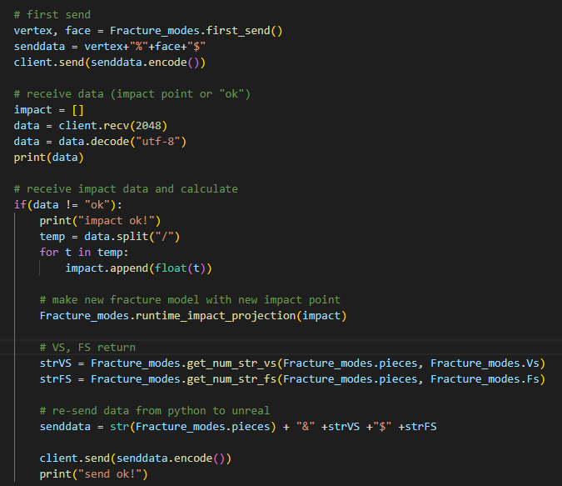
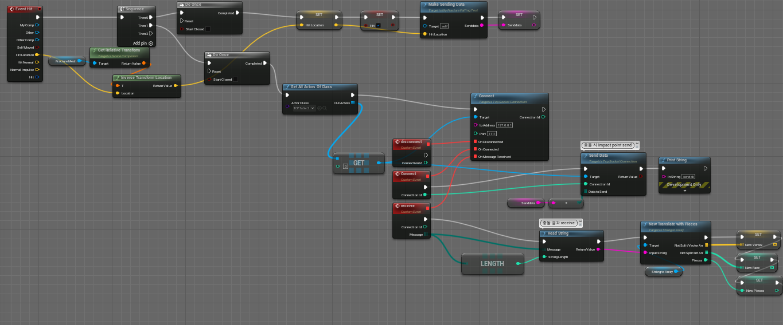
구현 방법
tcp 통신
언리얼에서 mesh에 대한 impact가 검출되면 해당 데이터를 변환하여 python 으로 send
Python에서는 해당 impact를 가지고 impact projection 실행 후 새로운 vertex와 face data를 언리얼로 send
파이썬 tcp 코드
언리얼 tcp 코드

Slide 8
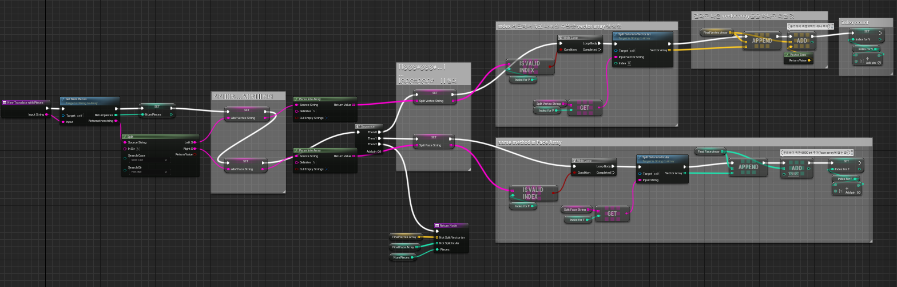
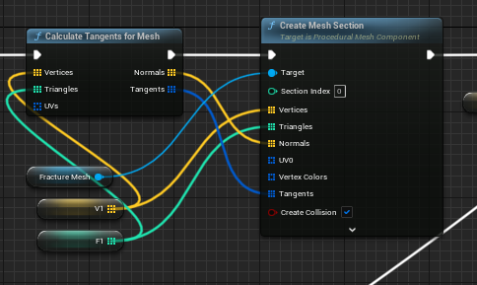
구현 방법
Unreal Engine
Python에서 보낸 string 데이터를 vector 와 integer array로 변환
Python에서 보낸 새로운 vertex와 face를 fracture 된 개수만큼 나누어 procedural mesh 생성
Vertex와 face 배열을 가지고 procedural mesh 생성하는 코드
String data를 vector와 int 타입 배열로 만드는 코드

Slide 9
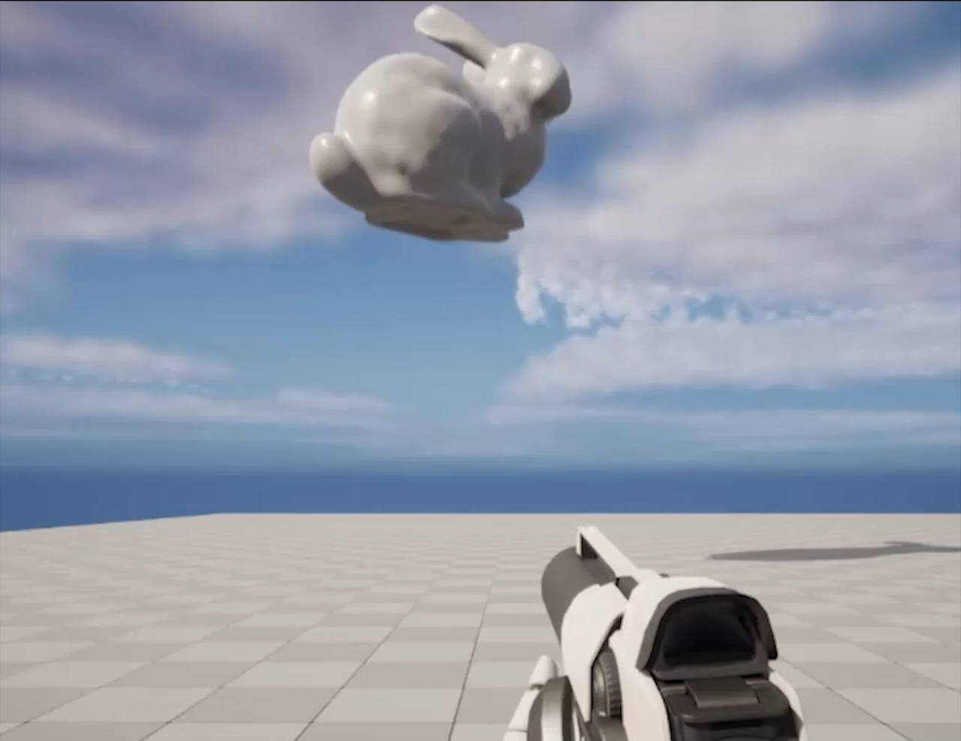
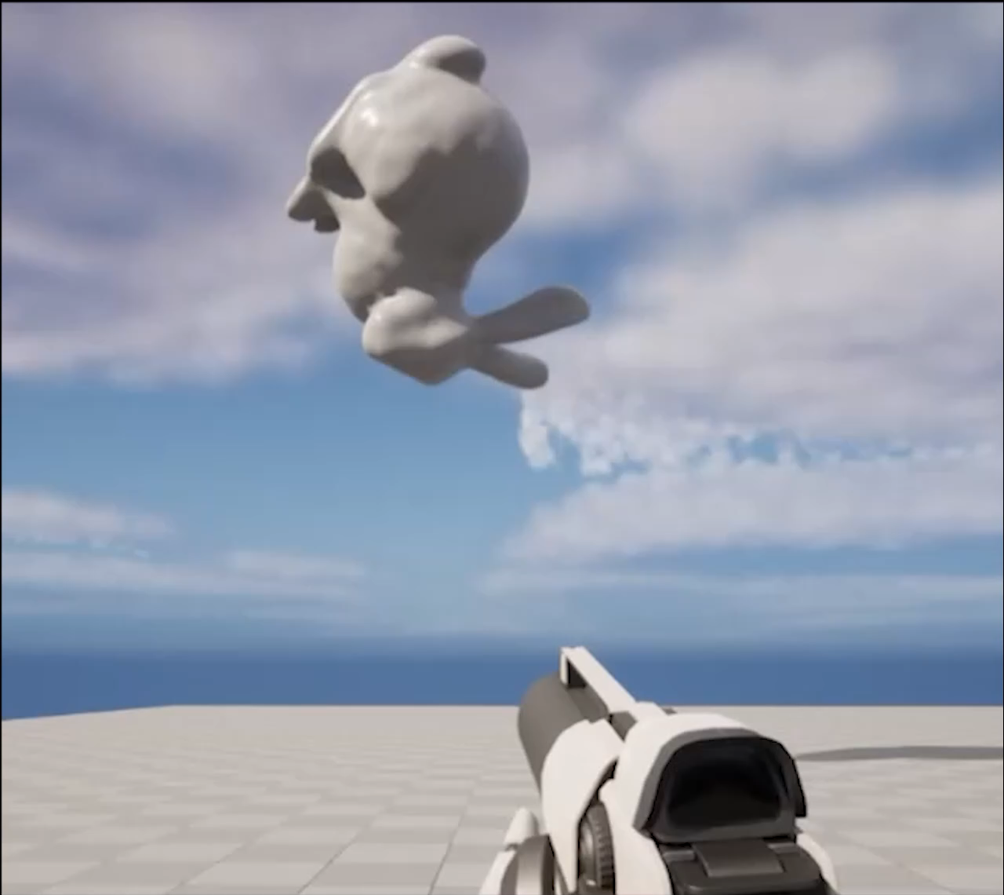
구현 영상
Unreal Runtime
Impact 위치에 따라 다르게 부서지는 모습 비교 (아래 impact VS 위 impact)

Slide 10
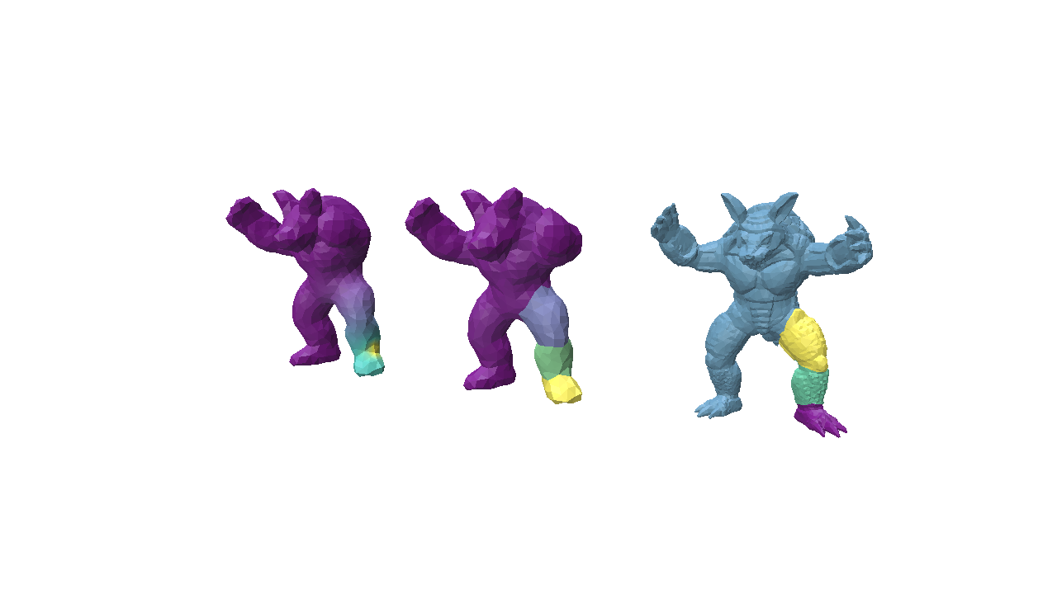
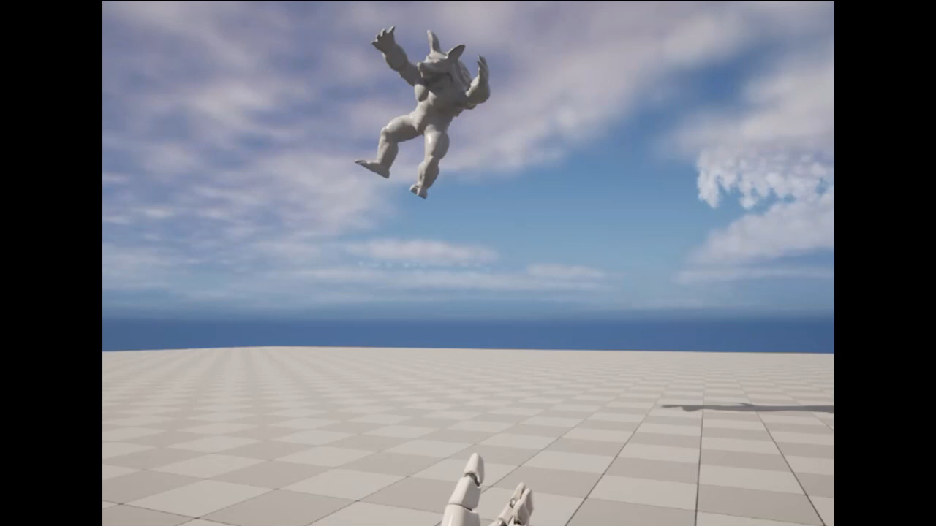
구현 영상
Unreal Runtime
약한 부위가 부서지는 모습
논문 코드 사용 모습
Unreal 구현 모습

Slide 11
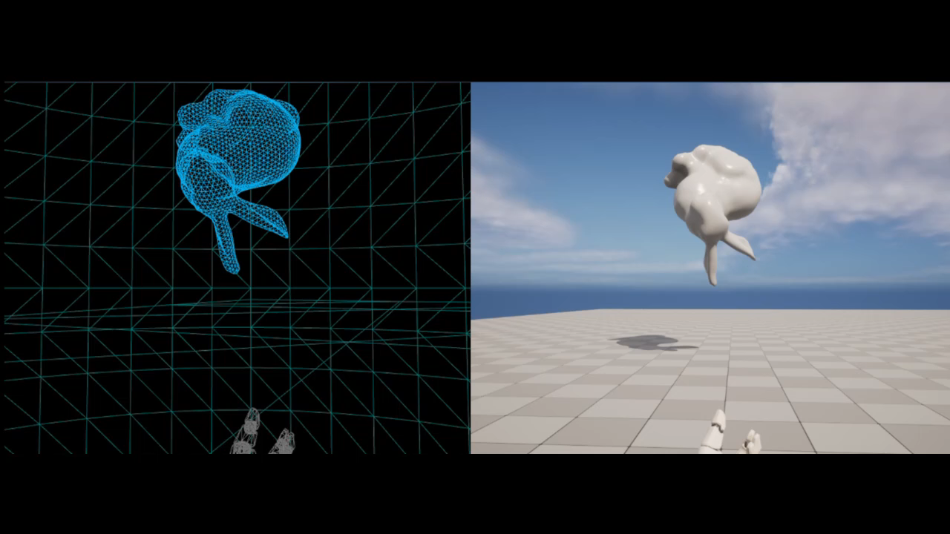
구현 영상
Unreal Runtime
Wire frame & Lit Scene

Slide 12
구현 영상
Unreal Runtime
설명 영상 링크
https://youtu.be/mJ8dB0lkMps

